Slide 1
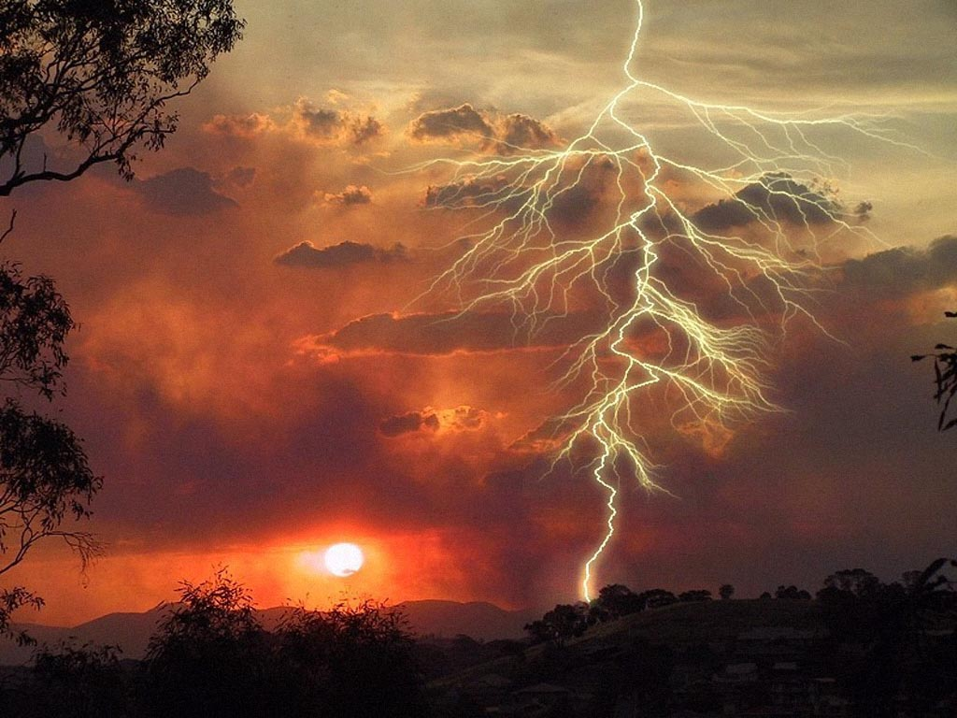
Объяснение электризации тел.

Slide 2
Ключевые слова:
электризация, заряды( положительный и отрицательный), взаимодействие, электроскоп, электрометр, проводники, диэлектрики, заряд, электрическое поле, электрическая сила, электрон, ион, протон, нейтрон.

Slide 3
Инсерт.
Прочитайте текст
“V” - поставьте эту пометку на полях, если то, что вы читаете, соответствует тому, что вы знаете, или думали, что знаете;
“– “ - поставьте эту пометку на полях, если то, что вы читаете, противоречит тому, что вы знаете, или думали, что знаете;
“+” - поставьте эту пометку на полях, если то, что вы читаете, является для вас новым;
“?” - поставьте эту пометку на полях, если то, что вы читаете, непонятно, или вы хотели бы получить более подробные сведения по данному вопросу.

Slide 4
Сумма всех отрицательных зарядов в теле = по абсолютному значению сумме всех положительных зарядов и тело в целом не имеет заряда. Оно электрически нейтрально.

Slide 5
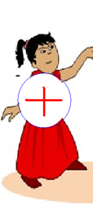
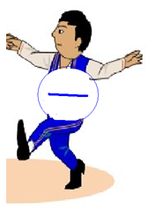
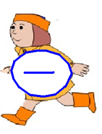
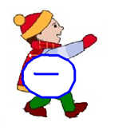
Повторим!

Slide 6
1.
2.
3.
- - - -
?
?
+
+
?
-
Заряды одинакового знака взаимно отталкиваются
Взаимодействие заряжённых тел
Заряды разноимённого знака взаимно притягиваются
+
- - - -
+ + + +
?
?
?
?
?
1.
2.
3.

Slide 7
Проверь себя!
Пробковые шарики, подвешенные на нитях, заряжены. Какого знака заряды на шариках?
На А +, а на Б -.
На А -, а на Б +.
На А + и на Б +.
На А - и на Б -.
А
Б

Slide 8
Какой знак заряда на шариках?
На А +, а на Б -.
На А -, а на Б +.
На А + и на Б +.
На А - и на Б -.
А
Б

Slide 9
МОЛОДЦЫ!

Slide 10
Эксперемент-исследование.
План:
Гипотеза.
Что наблюдали.
Почему так происходит?

Slide 11
Здоровье сберегающие технологии.
Надо встать и одновременно отдать честь правой рукой, а левую вытянуть вдоль туловища. Затем, подняв большой палец ладони левой руки, сказать «Во!». Затем хлопнуть в ладоши и сделать то же, но другими руками.
Сидя. Взяться правой рукой за левое ухо, а левой рукой взяться за кончик носа. Хлопнуть в ладоши и быстро поменять руки: левой рукой – правое ухо, правой - кончик носа.

Slide 12
Работа с кейсами
Прочтите внимательно кейс.
Обсудите реальность данного кейса.
Ответьте на вопросы после кейса.

Slide 13
Кейс 1
Мастеру прядильного цеха Волохову Степану Ивановичу был объявлен выговор за то, что он не следил за влажностным режимом в цеху. По его вине, нити при электризации друг о друга и о детали станка, путались и рвались. Степан Иванович с выговором был не согласен. Он считал, что в разрыве нитей виноваты работницы, которые плохо следили за работой станка.
Вопросы к кейсу:
- Почему так важен влажностный режим в цехах текстильной промышленности
- Справедливо ли был наказан мастер Степан Иванович?
- Могли ли быть последствия при трении нитей и не соблюдении влажностного режима более серьёзными?

Slide 14
Кейс 2
Комиссия, проверяющая работу в типографии была возмущена тем, что несколько раз в день печатные (ротационные) машины отключались, для проведения в цеху влажной уборки. Это, по их мнению, снижало производительность труда, повышало себестоимость печатной продукции. Мастер цеха Петров Иван Иванович объяснил, что это необходимо делать для того, чтобы снять статическое электричество с бумаги и машины, для предотвращения заминания и порыва бумаги и возможности пожара.
Вопросы к кейсу:
- Кто прав? Иван Иванович или комиссия?
- Как повысить производительность труда и себестоимость печатной продукции?

Slide 15
Кейс 3
Механик автоколонны по перевозке нефти Сидоров Пётр Кузьмич не подписал путёвку в рейс Синицину Дмитрию Викторовичу, так как на его бензовозе цепь утратила несколько звеньев и была недостаточно длинной. Однако Синицин самовольно покинул автогараж и уехал в рейс, так как не хотел, чтобы пропал рабочий день. На посту ДПС бензовоз был остановлен и отправлен на принудительную стоянку за несоблюдение правил перевозки опасных грузов. По решению суда Синицин был лишён водительских прав сроком на 1 год.
Вопросы к кейсу:
- Зачем к бензовозам прицепляют цепь до земли?
- Прав ли был механик автоколонны?
- Не слишком ли суровое наказание понёс Синицин?

Slide 16
Составление синквейнов.

